Slide 1
Association canadienne des optométristes
L’œil sec

Slide 2
Qu’est‑ce que l’œil sec?
Les larmes que les yeux produisent normalement sont nécessaires à la santé oculaire générale et à une vision claire. Il y a œil sec lorsque les yeux ne produisent pas suffisamment de larmes ou en produisent qui n’ont pas la bonne composition chimique.

Slide 3
Quelles sont les causes de l’œil sec?

Slide 4
Quelles sont les causes de l’œil sec?
Les symptômes de l’œil sec peuvent découler
du vieillissement normal,
de changements hormonaux,
de l’exposition à certaines conditions environnementales, de problèmes de clignotement normal,
de médicaments comme les antihistaminiques, les contraceptifs oraux ou les antidépresseurs.
L’œil sec peut aussi être symptomatique de problèmes de santé généraux comme l’arthrite ou être causé par une exposition aux rayons UV et à des irritants environnementaux.

Slide 5
Quels sont les signes et les symptômes de l’œil sec?

Slide 6
Quels sont les signes et les symptômes de l’œil sec?
Les signes et les symptômes courants de l’œil sec comprennent :
les yeux qui piquent,
les yeux qui démangent,
les yeux irrités,
les fluctuations de la vision;
parfois, une sensation de brûlure ou de présence d’un corps étranger dans l’œil.
L’œil sec cause le larmoiement chez certaines personnes.
Il s’agit d’un réflexe naturel des yeux qui veulent produire davantage de larmes pour rendre l’œil plus confortable face à la sécheresse.

Slide 7
Comment diagnostiquer l’œil sec?

Slide 8
Comment diagnostiquer l’œil sec?
Votre docteur en optométrie posera des questions sur votre santé en général, les médicaments que vous prenez et votre environnement à la maison et au travail pour déterminer s’il y a des facteurs qui peuvent causer les symptômes de l’œil sec.
L’utilisation d’une à lampe à fente et de colorants spéciaux permettra à votre docteur en optométrie d’évaluer la qualité, la quantité et la répartition des larmes afin de détecter tout signe de l’œil sec.

Slide 9
L’œil sec se guérit‑il?

Slide 10
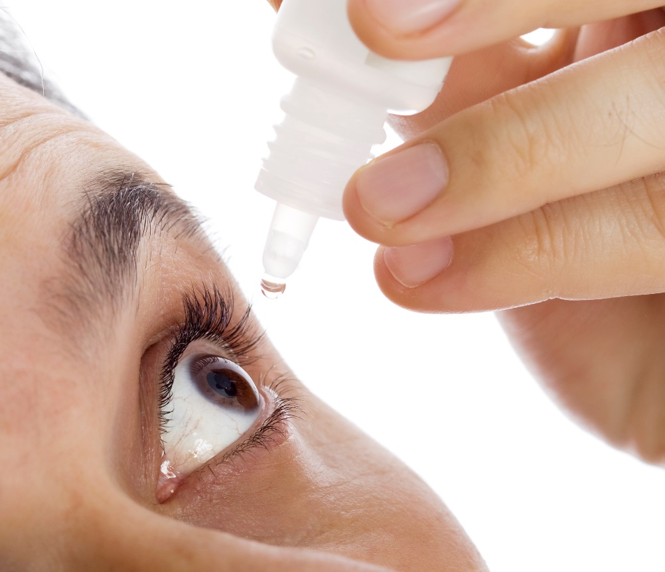
L’œil sec se guérit‑il?
L’œil sec est habituellement chronique et incurable, mais il est possible de vous rendre plus confortable et de maintenir la santé oculaire en utilisant des gouttes ophtalmiques.
Dans les cas plus graves d’œil sec, il est possible d’utiliser des gels et des onguents, particulièrement au coucher.

Slide 11
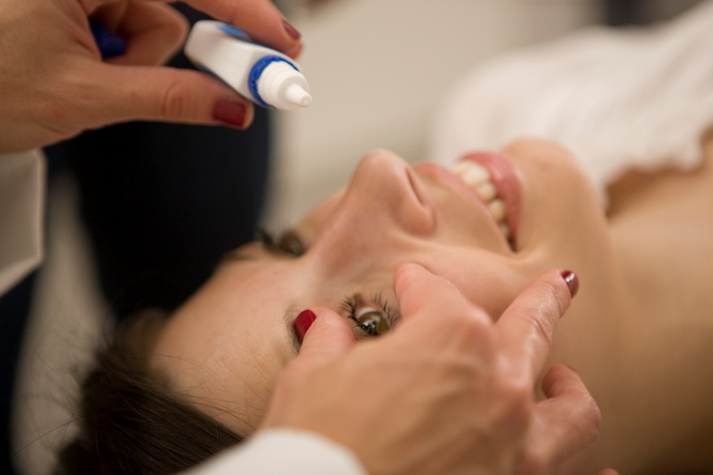
L’œil sec se guérit‑il?
Votre docteur en optométrie est la meilleure source de conseils au sujet des gouttes qui vous conviennent le mieux.
Il peut aussi être utile parfois de traiter toute maladie systémique sous-jacente et de modifier son alimentation pour y inclure des produits comme le poisson ou l’huile de graines de lin. De nouveaux médicaments vendus sur ordonnance aident le corps à produire davantage de larmes.

Slide 12
L’œil sec causera‑t‑il du tort à mes yeux

Slide 13
L’œil sec causera‑t‑il du tort à mes yeux
S’il n’est pas traité, l’œil sec peut causer du tort.
L’œil excessivement sec peut endommager les tissus et provoquer la scarification des tissus sensibles de la cornée, ce qui nuit à la vision.
L’œil sec peut rendre plus difficile le port de lentilles de contact à cause de l’irritation accrue et du risque plus important d’infection oculaire.
Pour contrer les symptômes, il faut collaborer avec votre docteur en optométrie. Suivez attentivement ses instructions.

